Slide 1
4 занятие
Звуки гласные и согласные. Ж, Н, В, З, Г

Slide 4
Звуки речи – это то, что мы слышим и говорим

Slide 5
ПРАВИЛО «ВЫДЕЛЕНИЯ ЗВУКА В СЛОВЕ»

Slide 6
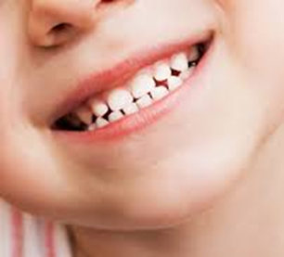
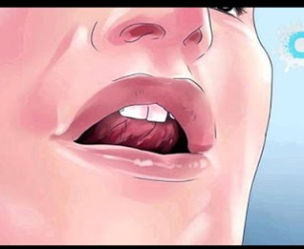
Гласные звуки – открывают рот и не встречают преграду

Slide 7
Согласные звуки – встречают преграду

Slide 18
М

Slide 19
Ж

Slide 20
З

Slide 21
А

Slide 22
О

Slide 23
В

Slide 24
У

Slide 25
Г

Slide 26
Ы

Slide 27
И

Slide 28
Н

Slide 29
а

Slide 30
е

Slide 31
П

Slide 32
Э

Slide 33
Е

Slide 34
б

Slide 35
ё

Slide 36
Л

Slide 37
Б

Slide 38
Ё

Slide 39
Д

Slide 40
Домашняя тренировка: с 18 №2
АаОУЫИЭЕеЁёМПЛБбДЖНГВЗ

